Slide 1
1) Nossa Prompt
The following class was altered in a merge, specifically the METHOD method. Analyse it and what it does, with focus on the method and its usage:\n CLASS INFO
You are a Java developer. Due to changes in the METHOD method, you've been asked to write a complete test suite to identify possible errors introduced due to the changes. Write a junit test suite for the method. All classes must be correctly imported. The tests must compile without errors. The tests must be complete and require no modification and addition. No explanation needed.
Default temperature, GPT-3.5 Turbo (todos usavam este)

Slide 2
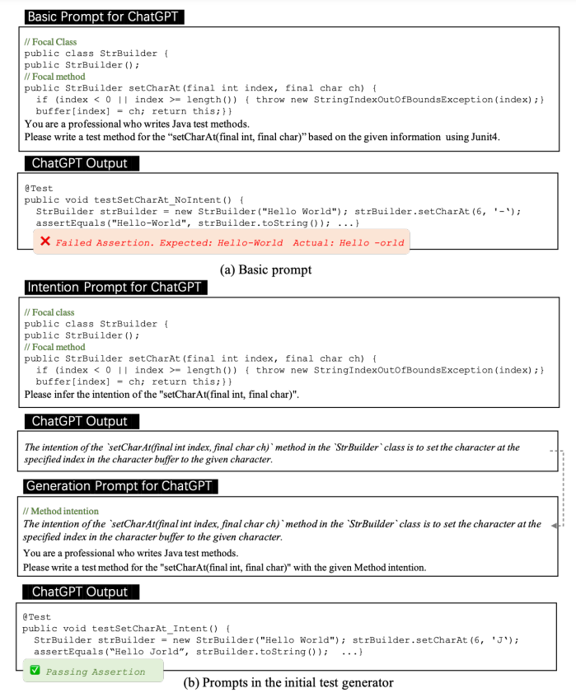
2) No More Manual Tests? Evaluating and Improving ChatGPT for Unit Test Generation

Slide 3
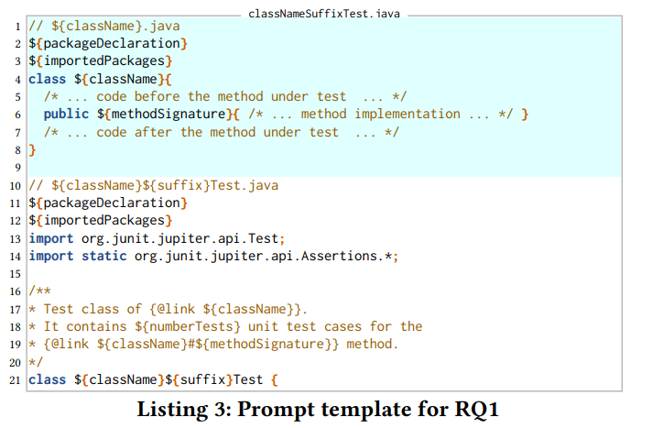
3) An Empirical Study of Using Large Language Models for Unit Test Generation
Temp: 0

Slide 4
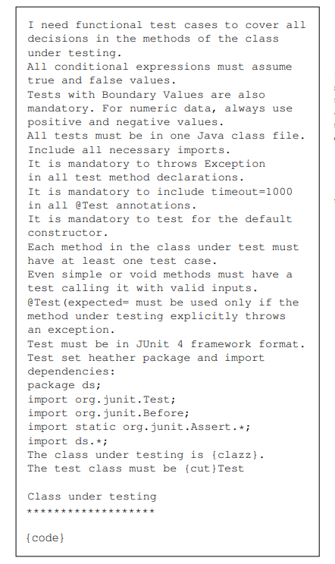
4) An initial investigation of ChatGPT unit test generation capability
Temperature 0.2 (identificada como a melhor)

Slide 5
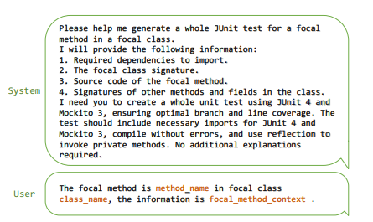
5) ChatUnitTest

Slide 6
Testagem
Point
Antlr4
OkHttp
3 gerações para cada prompt

Slide 7
Point: Expetativa
Reconhecer o movimento do ponto.
Verificar o movimento do ponto, com a adição da distância manhattan.
Não chamar o distance() para verificar o movimento, mas calcular a distância diretamente (senão conflito não seria verificado)

Slide 8
Point
1 test correto , numa suite de 3
Gerou um teste correto, que não identifica o conflito pois chama a distance() para calcular o que é prevido mover
Expetativas incorretas, não faz assert de movimento por manhattan
Ditto
Ditto. Neste caso, verifica que distance() dá o resultado esperado, mas depois falha no move.
Erros eram todos semelhantes. Em todos os casos gerava um Point(3,4)que movia para (7,8) (ou seja, adição de 4 nos dois, em vez de 3+4)

Slide 9
Antlr4: Expetativas
Foi dado como método a testar addBadWords, se bem que a edição no merge é no field python2Keywords (que é usado por addBadWords). Isto dado todas a prompts lidarem com métodos.
É suposto verificar que tem de chamar getBadWords() (dado que add é protected), e verificar o tamanho da array retornada.

Slide 10
Antlr4
1) Para construir a classe, initializa CodeGenerator() mal, percebe que tem de chamar getBadWords() para testar. Assert esperado de tamanho da lista errado.
2) Percebe que não precisa de CodeGenerator para construir a classe e manda null. Chama addBadWords() em vez de getBadWords()
3) Testa addBadWords(), mas não getBadWords()
4) Mesmo problema com CodeGenerator(), testes não fazem sentido, chama addBadWords()
5) Uso desnecessário de Mockito e reflection para chamar addBadWords

Slide 11
OkHttp: Expetativa
Perceber que tem copyWithDefaults() é privado, e chamado por run.
Como testar o resultado?

Slide 12
OkHttp
1) Tenta aceder a copyWithDefaults
2) Tenta aceder a copyWithDefaults (mas boa lógica de teste, verifica tanto fields definidos, como defaults)
3) Tenta aceder, gera testes para cada field a ser avaliado
4) Simplesmente não testa (testa open(), que é público, mas só verifica que o retornado não é null)
5) Tenta aceder

